Slide 1
Universidade Aberta do SUS - UNASUS Universidade Federal de Pelotas Especialização em Saúde da Família Modalidade a Distância . Turma 7
Melhoria da detecção de câncer de colo de útero e de mama na UBS Dourados, São Miguel do Gostoso-RN
Marlon Martínez Acosta
Orientadora: Gisela Cataldi Flores
Pelotas, 2015

Slide 2
Introdução
São Miguel do Gostoso fica localizado no nordeste do Rio Grande do Norte a 174km da capital estadual, cidade jovem e turística conhecida como a esquina do continente e cidade dos ventos.
População 8.670 habitante segundo- IBGE 2010.
Conta com 4 unidade de saúde da família, com 4 equipes, e uma Unidade Mista Socorro/Atendimento.
A UBS Dourados se localiza na região urbana da cidade com um modelo atualmente de ESF, com 2632 usuários cadastrado.

Slide 3
Objetivo geral
Melhorar a detecção de câncer de colo de útero e de mama na UBS Dourados, São Miguel do Gostoso-RN.

Slide 4
Objetivos específicos
Ampliar a cobertura de detecção precoce do câncer de colo e do câncer de mama.
Melhorar a qualidade do atendimento das mulheres que realizam detecção precoce de câncer de colo de útero e de mama na unidade de saúde.
Melhorar a adesão das mulheres à realização de exame citopatológico de colo de útero e mamografia.
Melhorar o registro das informações.
Mapear as mulheres de risco para câncer de colo de útero e de mama.
Promover a saúde das mulheres que realizam detecção precoce de câncer de colo de útero e mama na unidade de saúde.

Slide 5
Justificativa
Os elevados índices de incidência e mortalidade por câncer do colo do útero e da mama no Brasil justificam a implantação de estratégias efetivas de controle dessas doenças que incluam ações de promoção à saúde, prevenção e detecção precoce, tratamento e de cuidados paliativos, quando esses se fizerem necessários.
A nossa área de abrangência não se afasta da realidade que vive o país e nos 3 últimos anos a ESF tem percebido uma diminuição dos controles às mulheres de alto risco, das ações de promoção e prevenção e da atenção de qualidade às usuárias com essas doenças.

Slide 6
Detalhamento das ações e logística
Monitoramento e avaliação → realizado uma vez ao mês.
Organização e gestão do serviço → implementação da planilha específica, uso da ficha-espelho e livro de registro.
Engajamento público → informação a comunidade sobre a existência do programa de detecção e prevenção do CA de colo do útero e mamas.
Qualificação da prática clínica → capacitação aos ACS para o cadastramento das mulheres na faixa etária de 25-64 anos e 50-69 anos na área de abrangência da UBS.

Slide 7
Resultados

Slide 8
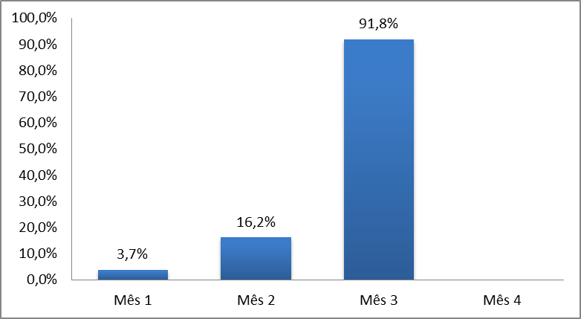
Objetivo 1. Ampliar a cobertura de detecção precoce do câncer de colo e do câncer de mama. Meta 1.1. Ampliar a cobertura de detecção precoce do CA de colo de útero das mulheres na faixa etária entre 25 e 64 anos de idade para 90%.
Mês 1: 25 usuária.
Mês 2: 108 usuárias
Mês 3: 612 usuárias.

Slide 9
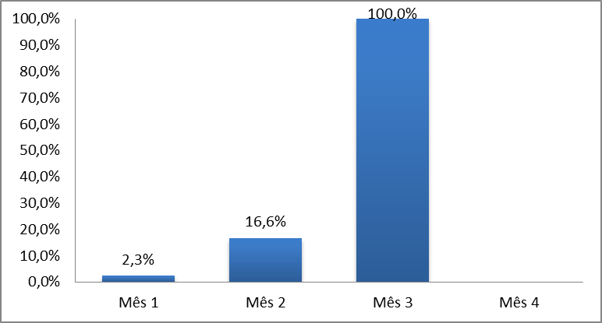
Objetivo 1. Ampliar a cobertura de detecção precoce do câncer de colo e do câncer de mama. Meta 1.2. Ampliar a cobertura de detecção precoce do câncer de mama das mulheres na faixa etária entre 50 e 69 anos de idade para 90%.
Mês 1: 5 usuárias.
Mês 2: 36 usuárias.
Mês 3: 217 usuárias.

Slide 10
Objetivo 2. Melhorar a qualidade do atendimento das mulheres que realizam detecção precoce de câncer de colo de útero e de mama na unidade de saúde. Meta 2.1. Obter 100% de coleta de amostras satisfatórias do exame citopatológico de colo de útero. Obtivemos o 100% de coleta de amostras satisfatórias do exame citopatológico de colo de útero.
Mês 1: 25 usuárias. Mês 2: 108 usuárias. Mês 3: 602 usuárias.

Slide 11
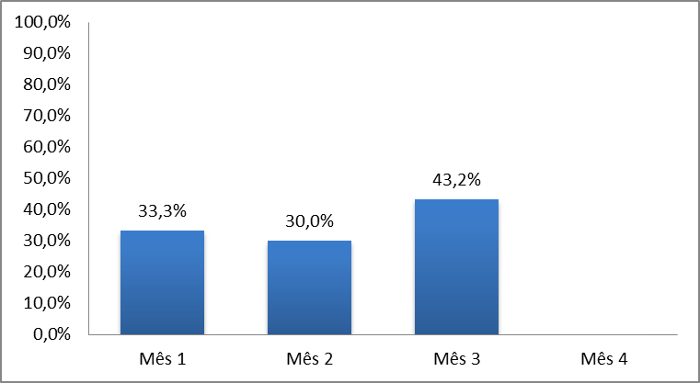
Objetivo 3. Melhorar a adesão das mulheres à realização de exame citopatológico de colo de útero e mamografia. Meta 3.1. Identificar 100% das mulheres com exame citopatológico alterado sem acompanhamento pela unidade de saúde.
Mês 1: 1 usuária.
Mês 2: 3 usuárias.
Mês 3: 16 usuárias.

Slide 12
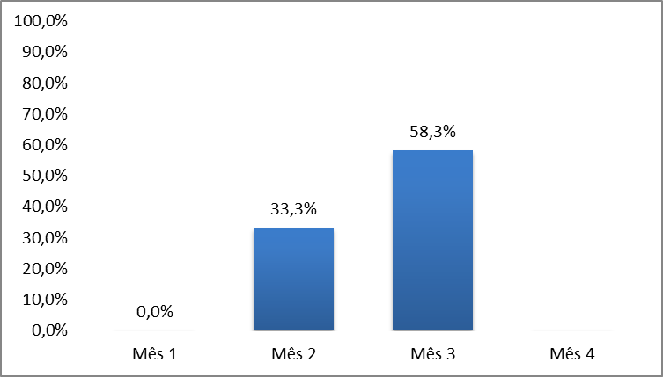
Objetivo 3. Melhorar a adesão das mulheres à realização de exame citopatológico de colo de útero e mamografia. Meta 3.2. Identificar 100% das mulheres com mamografia alterada sem acompanhamento pela unidade de saúde.
Mês 1: 0 usuária.
Mês 2: 2 usuárias.
Mês 3: 14 usuárias.

Slide 13
Objetivo 3. Melhorar a adesão das mulheres à realização de exame citopatológico de colo de útero e mamografia.
Meta 3.3. Realizar busca ativa em 100% de mulheres com exame citopatológico alterado sem acompanhamento pela unidade de saúde.
Obtivemos 100% de mulheres nas buscas ativas com exame citopatológico alterado sem acompanhamento pela unidade de saúde.
Mês 1: 1 usuária. Mês 2: 3 usuárias. Mês 3: 16 usuárias.

Slide 14
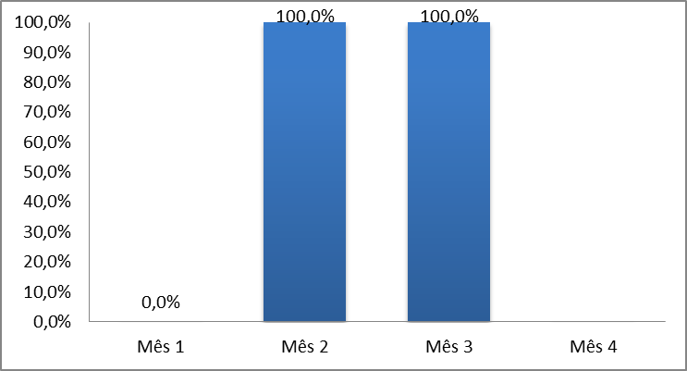
Objetivo 3. Melhorar a adesão das mulheres à realização de exame citopatológico de colo de útero e mamografia. Meta 3.4. Realizar busca ativa em 100% de mulheres com mamografia alterada sem acompanhamento pela unidade de saúde.
Mês 1: 0 usuária.
Mês 2: 2 usuárias.
Mês 3: 14 usuárias

Slide 15
Objetivo 4. Melhorar o registro das informações.
Meta 4.1. Manter registro da coleta de exame citopatológico de colo de útero em registro específico em 100% das mulheres cadastradas.
Obtivemos o 100% das mulheres cadastradas com registro da coleta de exame citopatológico de colo de útero em registro específico.
Mês 1: 26 usuárias. Mês 2: 109 usuárias. Mês 3: 612 usuárias.
Meta 4.2. Manter registro da realização da mamografia em registro específico em 100% das mulheres cadastradas.
Obtivemos o 100% das mulheres cadastradas com registro da realização da mamografia em registro específico.
Mês 1: 5 usuárias. Mês 2: 36 usuárias. Mês 3: 217 usuárias.

Slide 16
Objetivo 5. Mapear as mulheres de risco para câncer de colo de útero e de mama.
Meta 5.1. Pesquisar sinais de alerta para câncer de colo de útero em 100% das mulheres entre 25 e 64 anos (dor e sangramento após relação sexual e/ou corrimento vaginal excessivo).
Obtivemos o 100% das mulheres cadastradas entre 25 e 64 anos com pesquisa de sinais de alerta para câncer de colo de útero.
Mês 1: 26 usuárias. Mês 2: 109 usuárias. Mês 3: 612 usuárias.
Meta 5.2. Realizar avaliação de risco para câncer de mama em 100% das mulheres entre 50 e 69 anos.
Obtivemos o 100% das mulheres cadastradas entre 50 e 69 anos com avaliação de risco para câncer de mama.
Mês 1: 5 usuárias. Mês 2: 36 usuárias. Mês 3: 217 usuárias.

Slide 17
Objetivo 6. Promover a saúde das mulheres que realizam detecção precoce de câncer de colo de útero e de mama na unidade de saúde.
Meta 6.1. Orientar 100% das mulheres cadastradas sobre doenças sexualmente transmissíveis (DSTs) e fatores de risco para câncer de colo de útero.
Obtivemos o 100% das mulheres cadastradas entre 25 e 64 anos com orientação sobre doenças sexualmente transmissíveis (DSTs) e fatores de risco para câncer de colo de útero.
Mês 1: 26 usuárias. Mês 2: 109 usuárias. Mês 3: 612 usuárias.
Meta 6.2. Orientar 100% das mulheres cadastradas sobre doenças sexualmente transmissíveis (DST) e fatores de risco para câncer de mama.
Obtivemos o 100% das mulheres cadastradas entre 50 e 69 anos com orientação sobre doenças sexualmente transmissíveis (DSTs) e fatores de risco para câncer de mama.
Mês 1: 5 usuárias. Mês 2: 36 usuárias. Mês 3: 217 usuárias.

Slide 18
Discussão
Importância para a equipe
Melhor preparação profissional (capacitação).
Maior união e integração da equipe.
Melhor desempenho da equipe.
Importância para o serviço:
Organização do serviço.
Resolução da problemática em equipe sobre a demanda espontânea e acolhimento.
Importância para a comunidade
Diminuição das queixas e reclamações.
Aumento da satisfação das usuárias que procuram a UBS.
Melhoras da prioridade no atendimento.
Aumento da qualidade na atenção e na adesão das mulheres ao programa.
Melhoras na aproximação e comunicação com os líderes comunitários.

Slide 19
Reﬂexão crítica sobre o processo pessoal de aprendizagem
Experiência nova, enriquecedora, e que estimulou e melhorou muito meu desempenho nas atividades como médico da APS/ESF.
Dúvidas enquanto ao idioma e diferencias no trabalho que existem entre Cuba e Brasil.
Os aprendizados mais relevantes foram sobre Saúde Coletiva, porque existiam muitos conceitos novos e temas que eu não conhecia nem tinha trabalhado antes.
Fazer um curso deste tipo também foi uma novidade para mim, e atrapalhou um pouco a disponibilidade do computador, internet, e tempo para desenvolver as tarefas e atividades indicadas pelo curso.

Slide 20
Agradeço
A a minha família que sempre me acompanha e apoia em todas as tarefas empreendedoras que faço e nas decisões mais difíceis da minha vida.
A minha Equipe de Saúde, Secretaria Municipal de Saúde, e Prefeitura de São Miguel do Gostoso.
A minha orientadora Gisela Cataldi Flores, pela paciência, ajuda e carinho que sempre recebi.

Slide 21
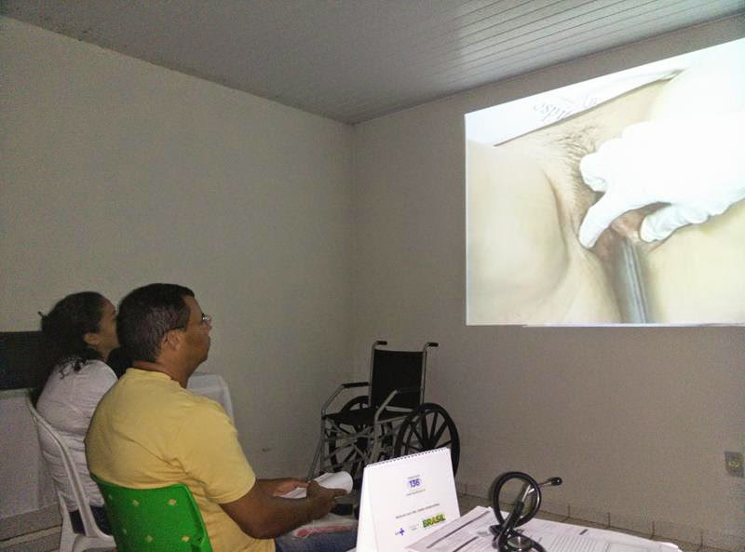
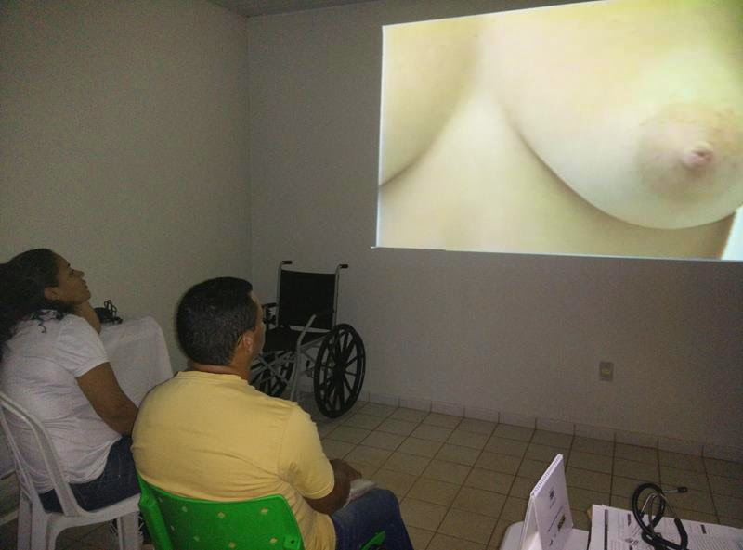
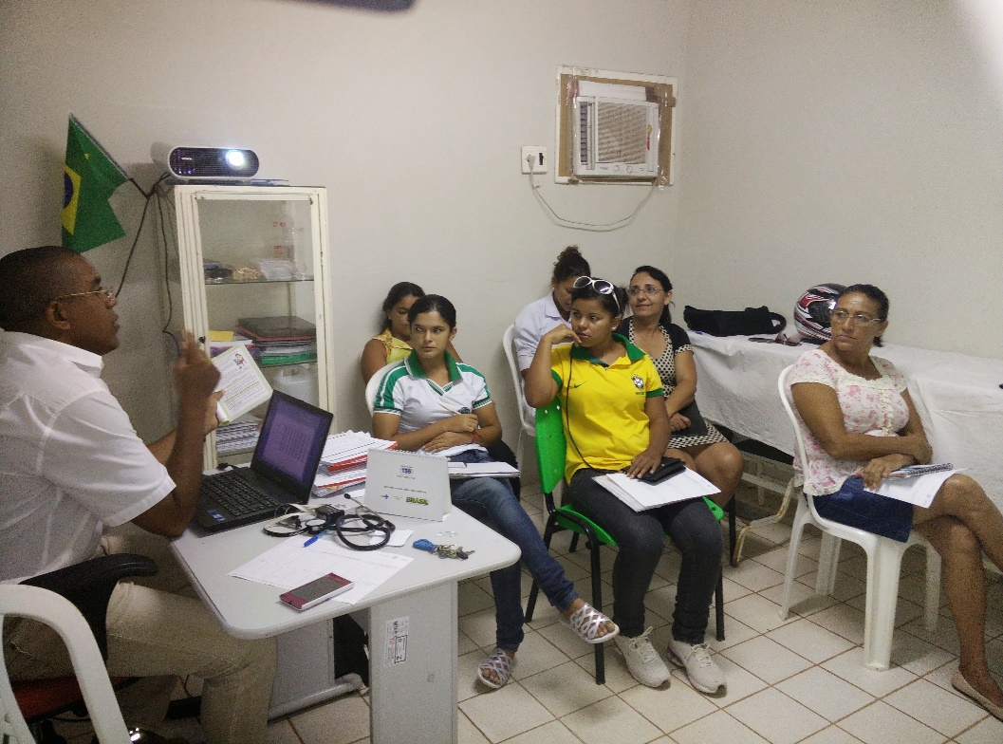
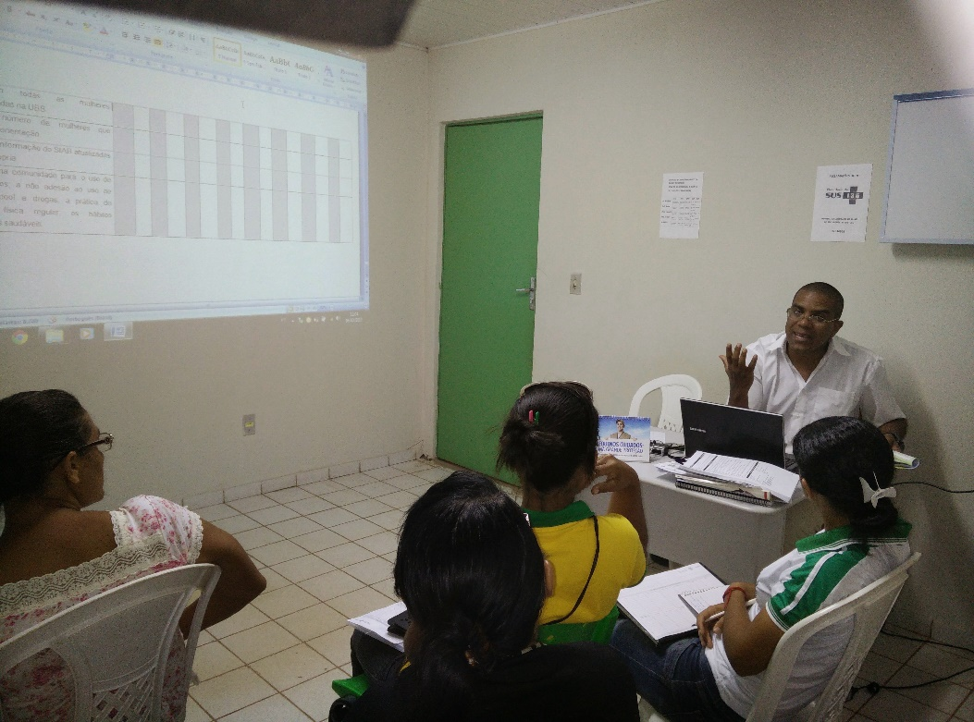
Notes:
o conhecimento não e aquilo que você sabe, mas oque você faz com aquilo que você sabe. ALDOUS HUXLEY

Slide 22
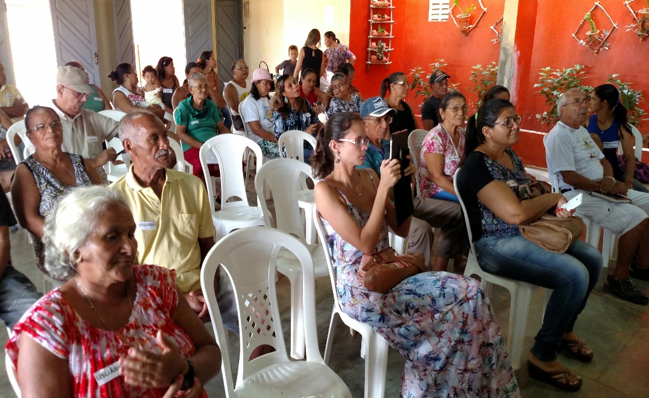
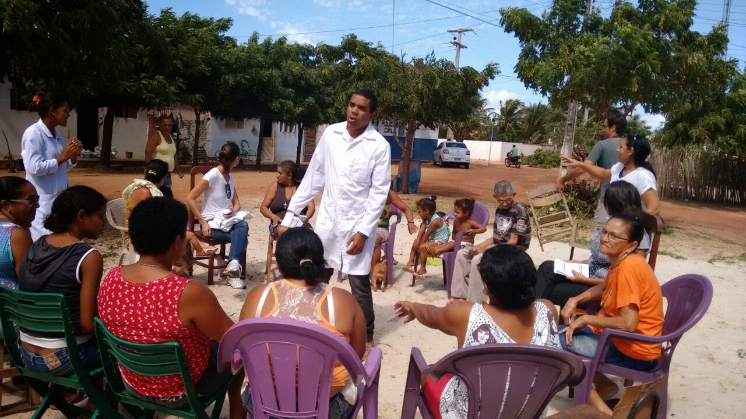
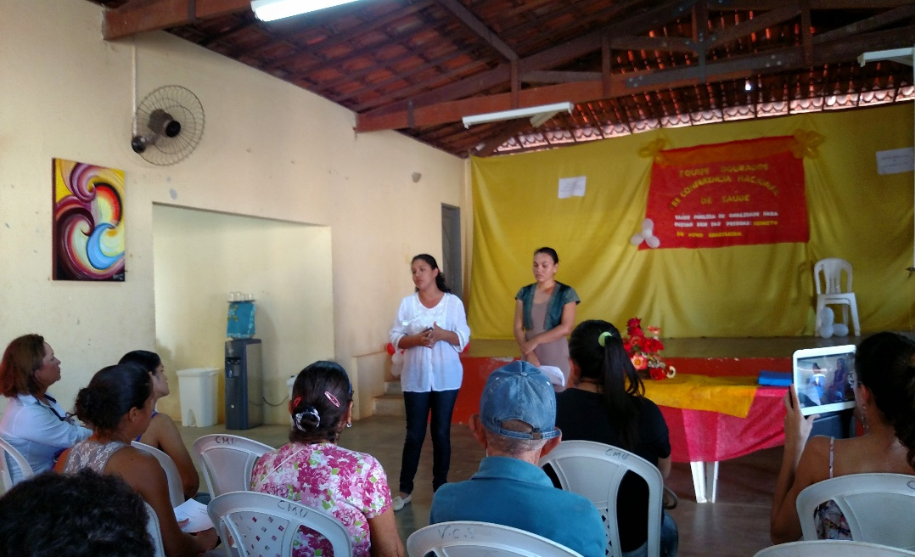
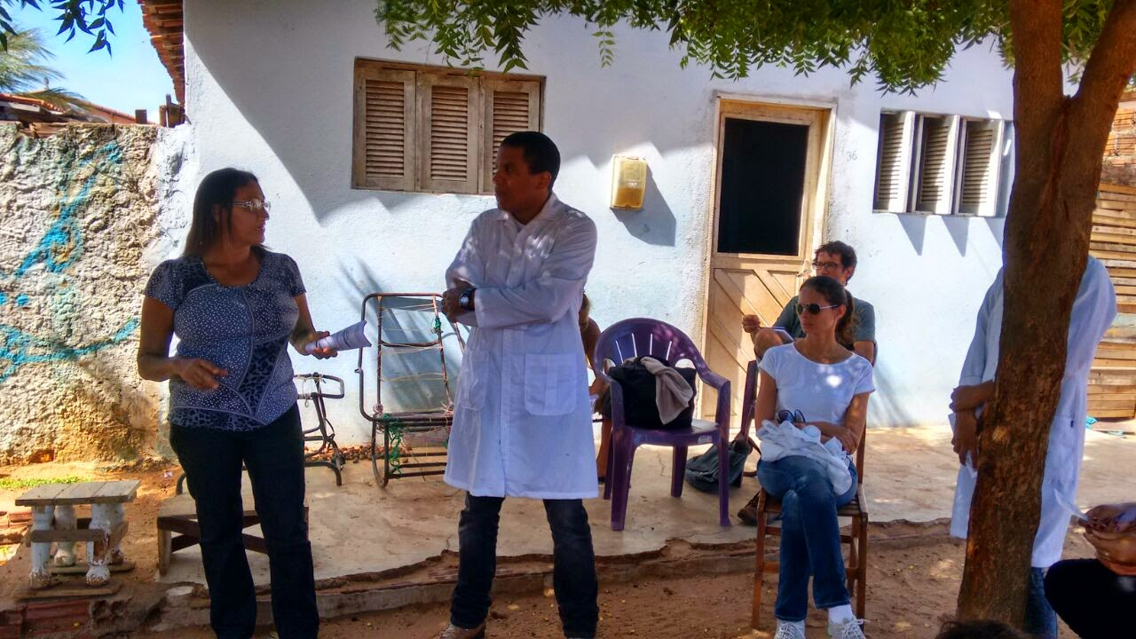

Slide 23
MUITO OBRIGADO!

